Slide 1
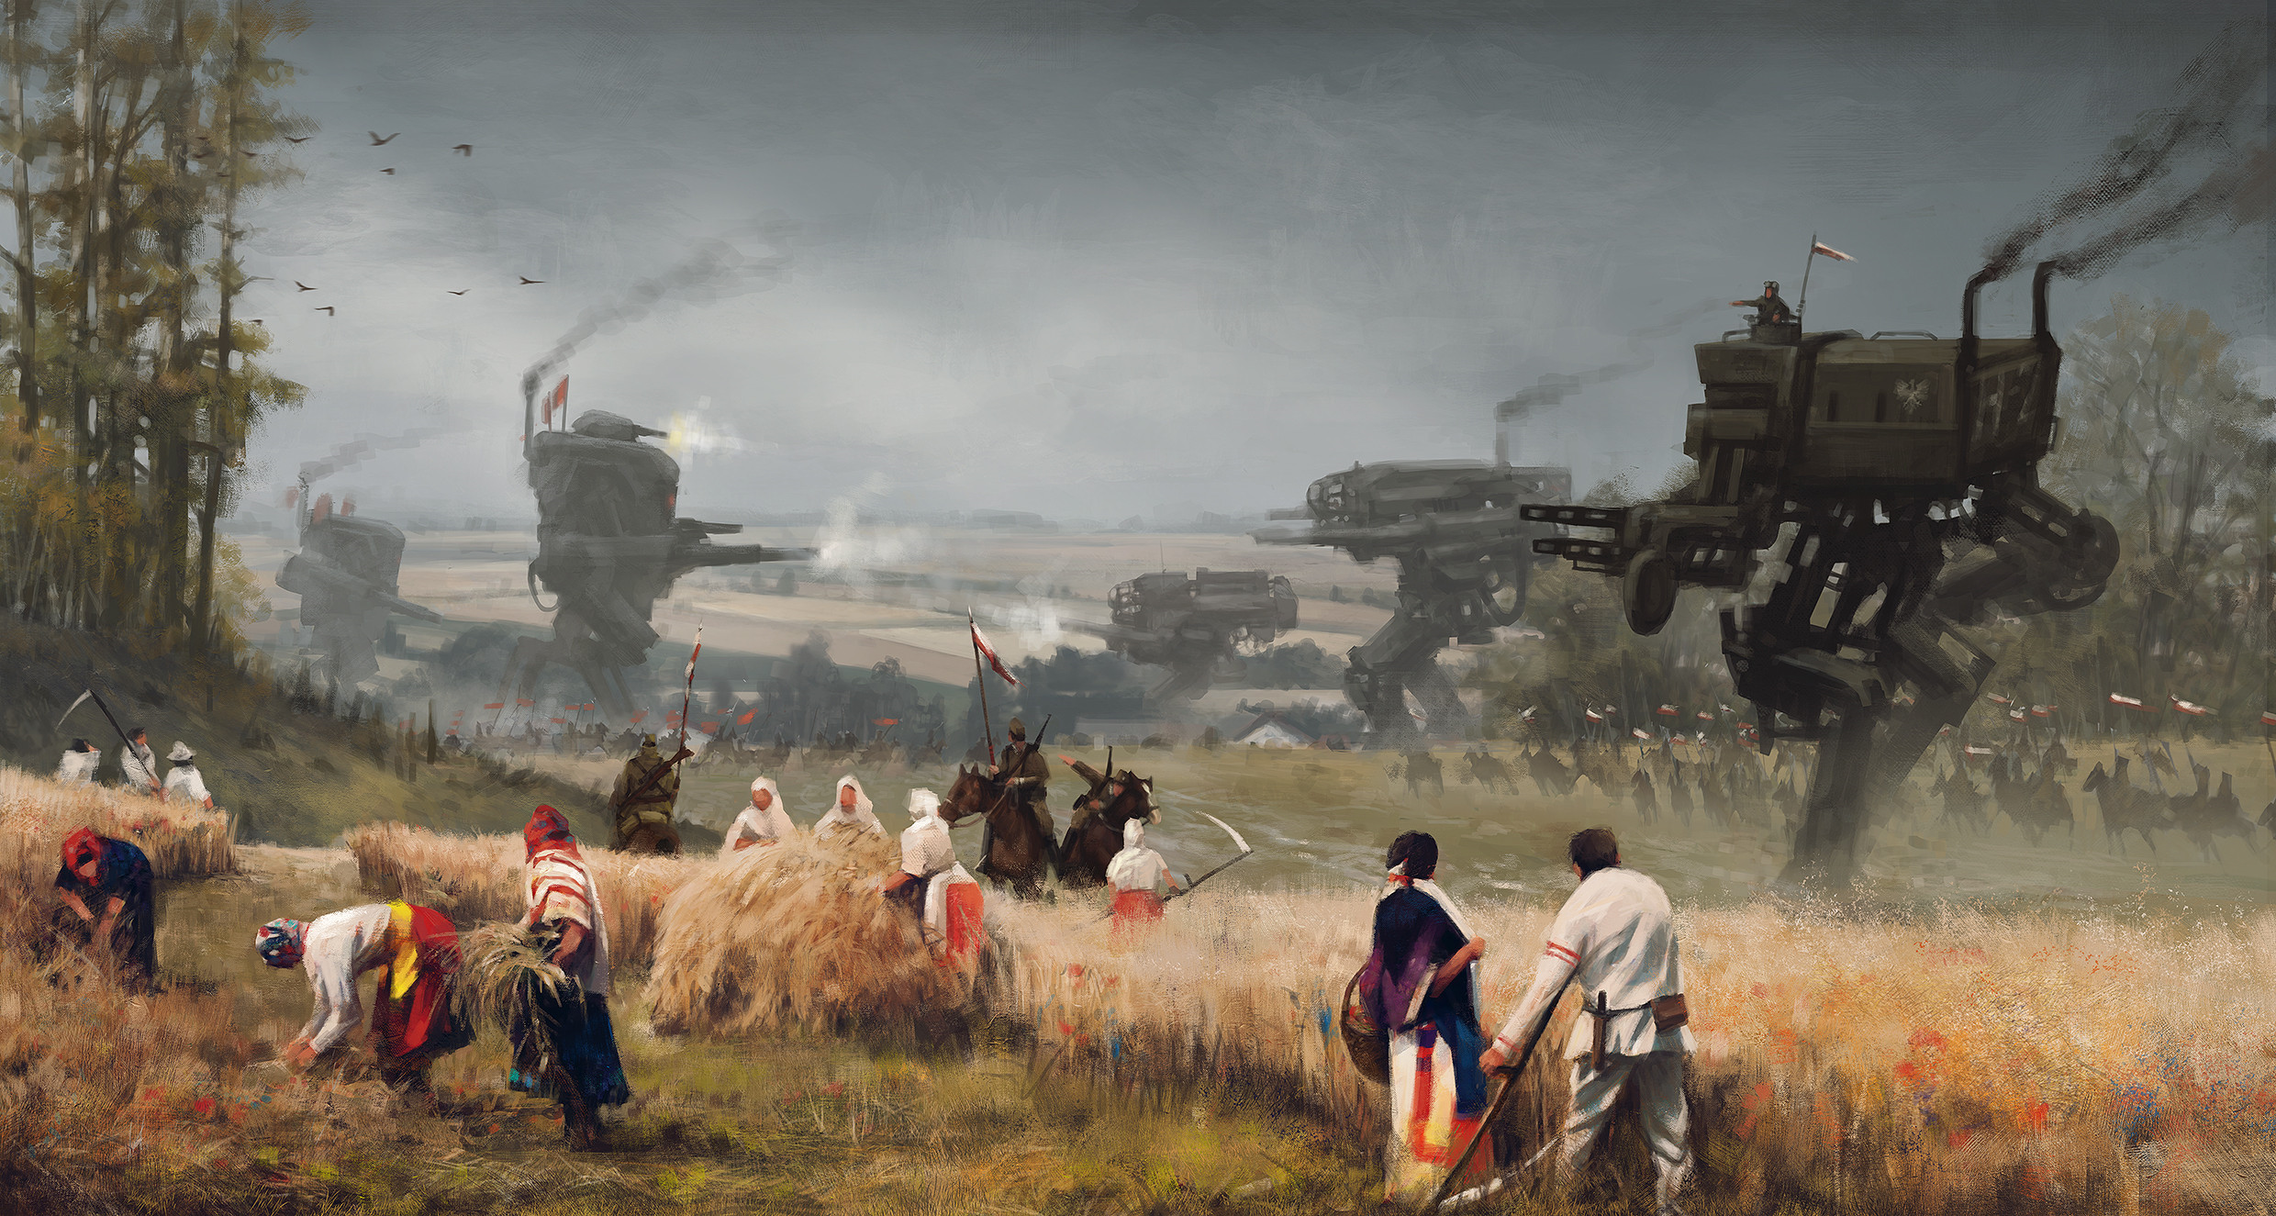
Realisieren eines Rechners als Einzelseiten-Webapplikation
Von Cindy Hinze | Fachinformatikerin Anwendungsentwicklung
Agenda
1 Vorstellung
5
Fazit
2
Planung
4
Umsetzung
3
Entwurf

Slide 2

Agenda
1 Vorstellung
5
Fazit
2
Planung
4
Umsetzung
3
Entwurf

Slide 3
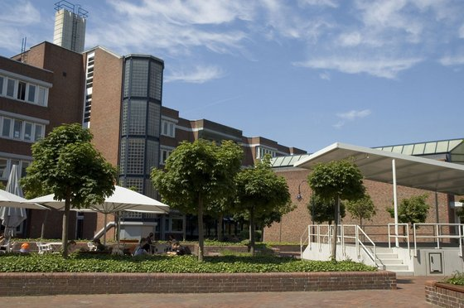

2
Planung
3
Entwurf
4
Umsetzung
5
Fazit
1 Vorstellung
Projektumfeld
Annedore-Leber-Oberschule
Seit 1979
Menschen mit Einschränkungen
Individualprojekt: Scythe Rechner

Slide 4




2
Planung
3
Entwurf
4
Umsetzung
5
Fazit
1 Vorstellung
Projektziel
Eingabe
Berechnen
Daten abspeichern

Slide 5




2
Planung
3
Entwurf
4
Umsetzung
5
Fazit
1 Vorstellung
Projektbegründung
Zeitaufwendig
Manuelle Arbeit
Platzverschwendung
Ressourcenverschwendung

Slide 6









2
Planung
3
Entwurf
4
Umsetzung
5
Fazit
1 Vorstellung
Projektabgrenzung

Slide 7
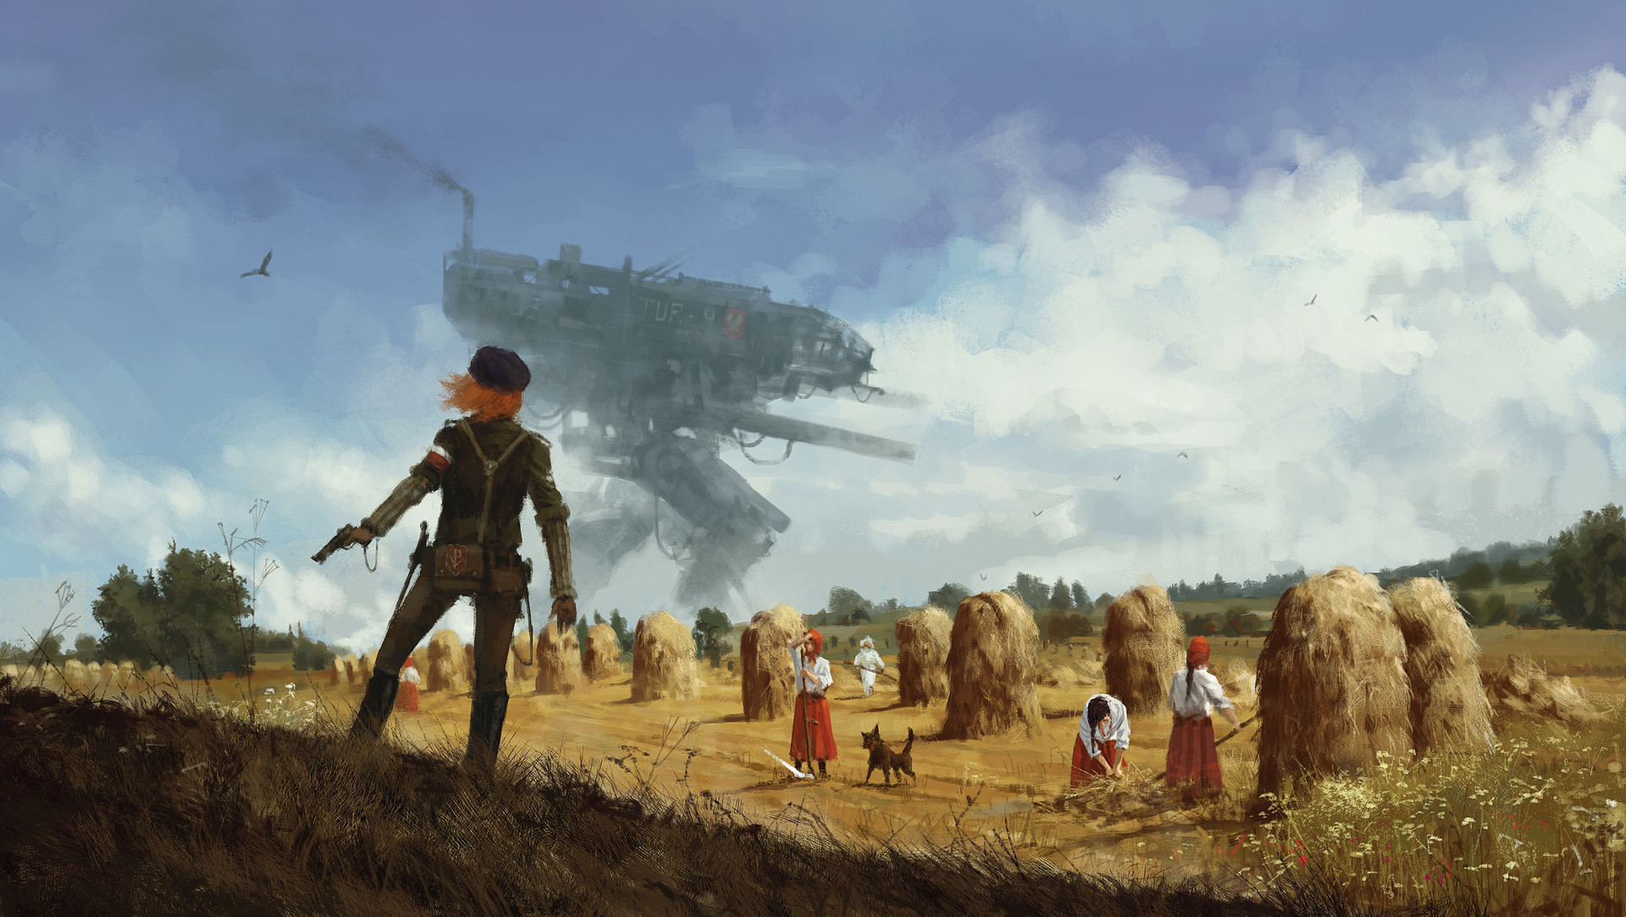

1
Vorstellung
3
Entwurf
4
Umsetzung
5
Fazit
2
Planung
Projektplanung - Planung
Projektphase | Stunden
1 Analyse | 4
2 Entwurf | 9
3 Implementierung | 40
4 Test | 5
5 Dokumentation | 12
Gesamt | 70
Wasserfallmodell
Front-End:
HTML, CSS, JavaScript
Back-End:
PHP
MariaDB
Model View Controller

Slide 8
1
Vorstellung
3
Entwurf
4
Umsetzung
5
Fazit
2
Planung
Projektplanung - Analyse
Anforderungen:
Zahlen berechnen
Nicht negativ
Beschränkte Länge
Kein Komma
Alles Pflichtfelder
Abspeichern (Datenbank)
Projektkosten
Software | 0
Azubi | 70h * 10€/h = 700€

Slide 9
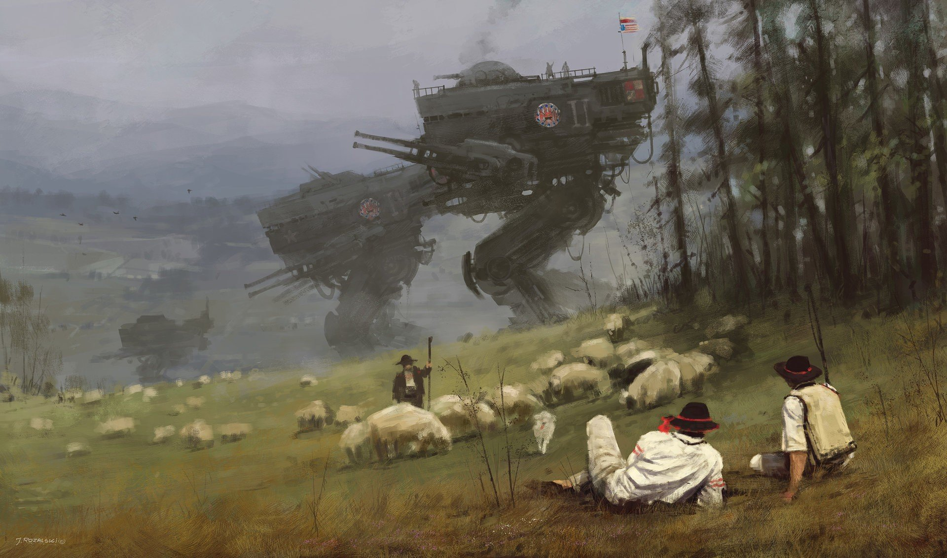

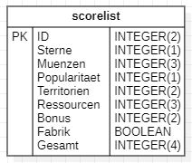
1
Vorstellung
2
Planung
4
Umsetzung
5
Fazit
3
Entwurf
Entwurfsphase
number
Eingabefelder
max/min
parseInt
Button
required
POST/GET
SQL

Slide 10
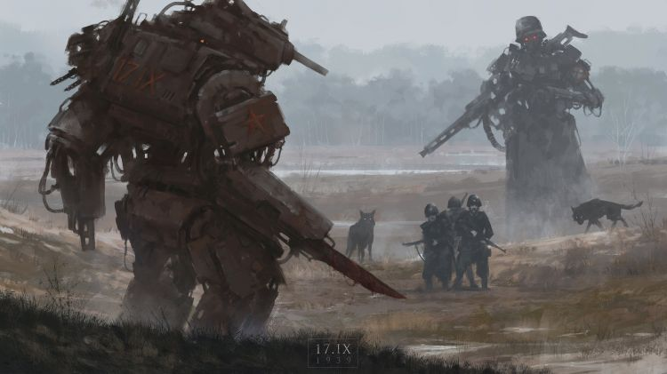
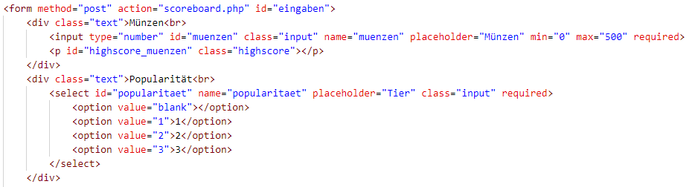
1
Vorstellung
2
Planung
3
Entwurf
5
Fazit
4
Umsetzung
Implementierung HTML

Slide 11
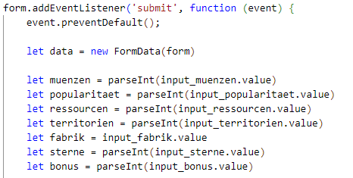
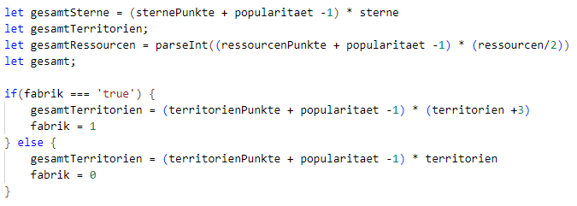
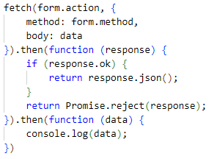
1
Vorstellung
2
Planung
3
Entwurf
5
Fazit
4
Umsetzung
Implementierung JavaScript

Slide 12
1
Vorstellung
2
Planung
3
Entwurf
5
Fazit
4
Umsetzung
PHP – SQL Abfragen

Slide 13

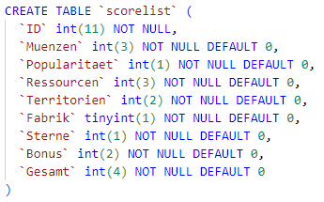
1
Vorstellung
2
Planung
3
Entwurf
5
Fazit
4
Umsetzung
Implementierung der Datenbank
CREATE DATABASE scoreboard

Slide 14
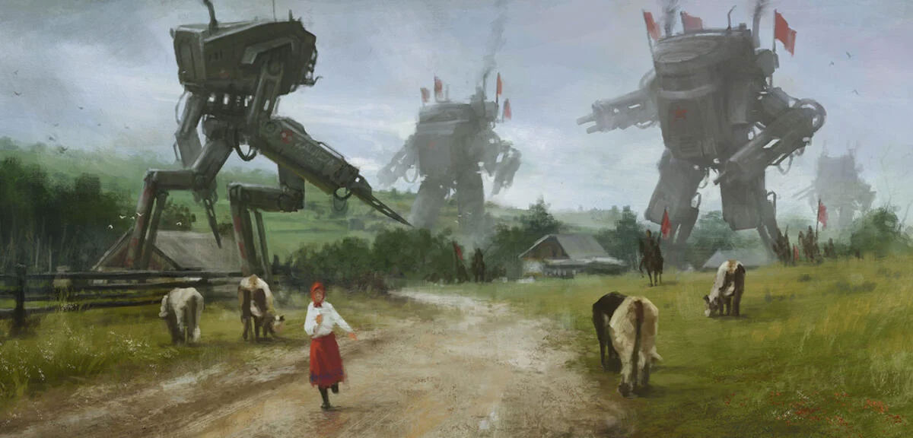
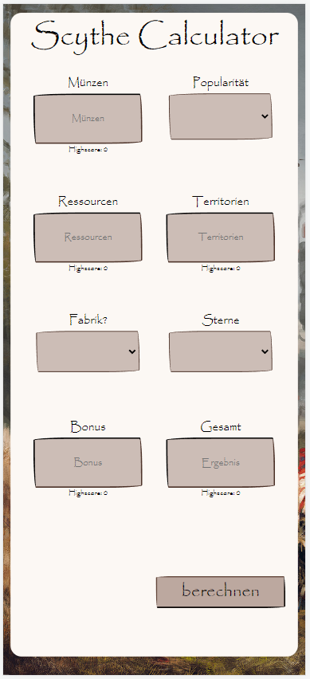

1
Vorstellung
2
Planung
3
Entwurf
4
Umsetzung
5
Fazit
SOLL/IST
Zeitplanung
Datenbankspeicherung
Highscore
Responsives Design

Slide 15
1
Vorstellung
2
Planung
3
Entwurf
4
Umsetzung
5
Fazit
Ausblick
Quellen

Slide 16

Quellen
https://www.gamewallpapers.com/viewwallpaper.php?wallpaper=wallpaper_scythe_01&titel=Scythe&nummer=01&resolution=1280&normal=1
https://www.albbw.de/fileadmin/_processed_/1/e/csm_ALBBW_047-web_2c42644107.jpg
https://cdna.artstation.com/p/assets/images/images/002/892/968/large/jakub-rozalski-1920-sianokosy02ready.jpg?1466966333
https://wallup.net/wp-content/uploads/2017/11/22/331072-Jakub_R%C3%B3%C5%BCalski-futuristic.jpg
https://img.hebus.com/hebus_2017/01/04/preview/1483566790_26078.jpg
https://assets.cdn.moviepilot.de/files/a183628c1f666b003962dac447a946f2da428cbd298d90022975f67ec479/fill/1200/576/worldof1920.jpg
Vielen Dank für eure Aufmerksamkeit!

Slide 17
Vielen Dank für eure Aufmerksamkeit!

